Slide 1
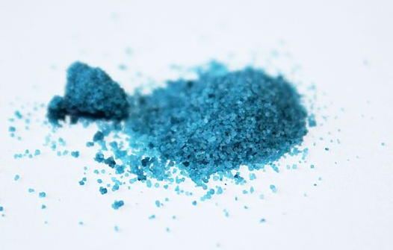
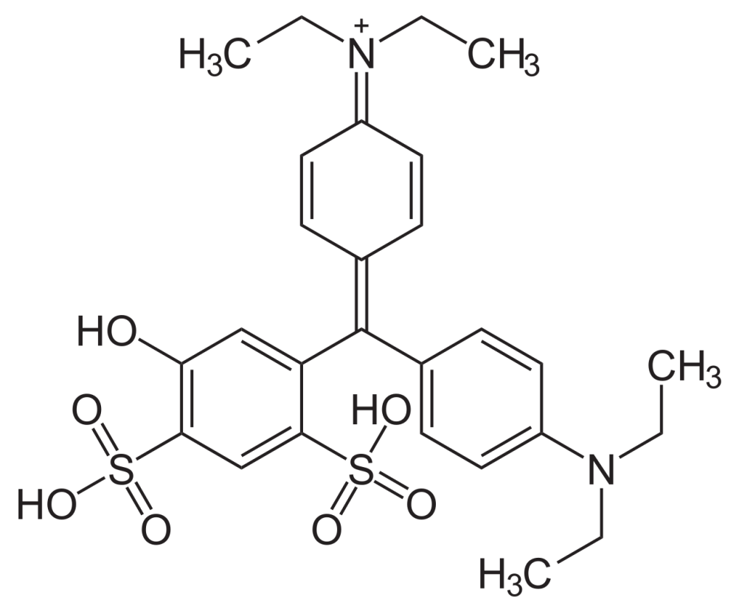
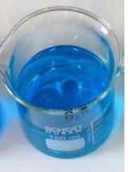
bleu patenté V
molécule de bleu patenté V

Slide 2
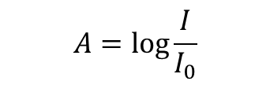
Principe du spectrophotomètre UV-visible
Lampe à filament
Traitement
Lumière
blanche
Réseau
dispersif
Solution
colorée
Photodétecteur
$$A=\log{\frac{I}{I_{0}}}$$

Slide 3
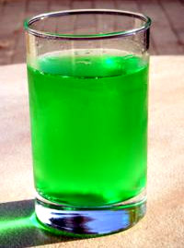
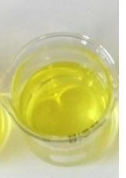
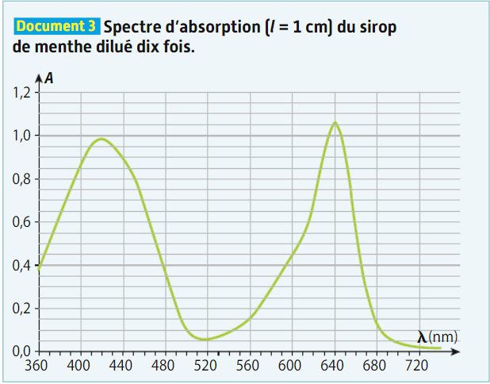
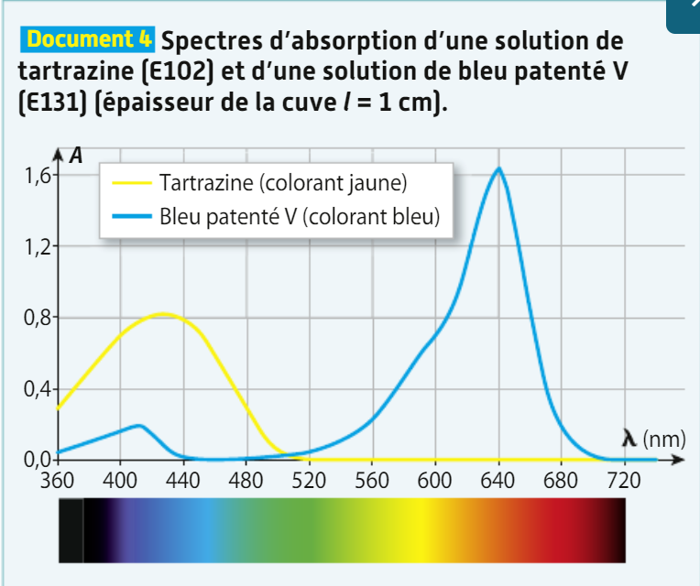

Slide 4



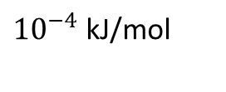

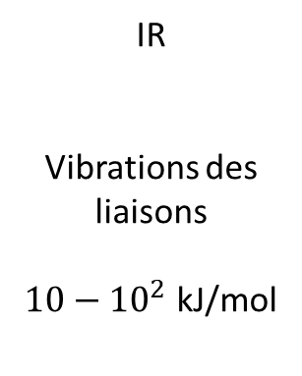



Spectre électromagnétique
rayons X
UV
visible
IR
micro-ondes
ondes radio
$${10}^{−8}$$
$$4⋅{10}^{−7}$$
$$8⋅{10}^{−7}$$
$${10}^{−3}$$
$${10}^{0}$$
$λ$ (m)
Spectro-scopie
Nature des transitions
Energie molaire
UV-visible
Electronique
${10}^{2}−{10}^{3}$ kJ/mol
IR
Vibrations des liaisons
$10−{10}^{2}$ kJ/mol
Résonance magnétique nucléaire
Magnétique (noyaux)
${10}^{−4}$ kJ/mol

Slide 5
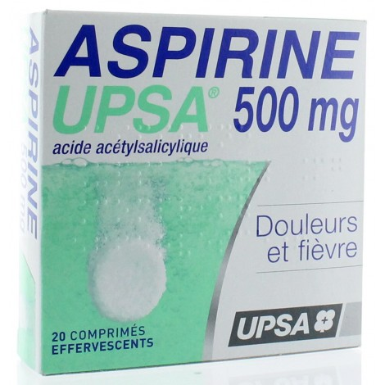
Principe actif: acide acétylsalicylique
Propriétés : antiinflammatoire, antalgique, antipyrétique.
Consommation : 40 000 tonnes par an

Slide 6
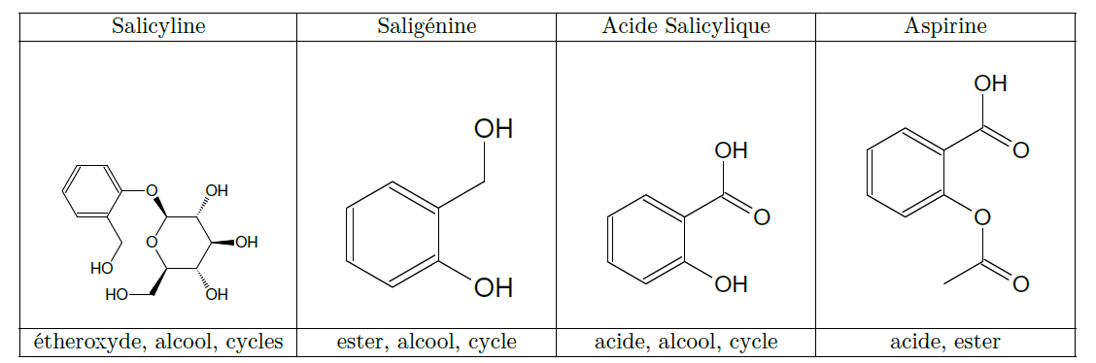
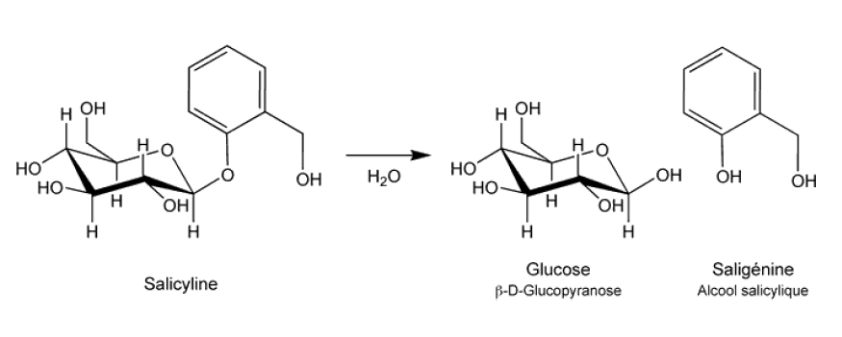

Slide 7
Principe de la spectroscopie
Source de
rayonnement
Composé à caractériser
Traitement
Photodétecteur

Slide 8
Spectre électromagnétique
rayons X
UV
visible
IR
micro-ondes
ondes radio
$${10}^{−8}$$
$$4⋅{10}^{−7}$$
$$8⋅{10}^{−7}$$
$${10}^{−3}$$
$${10}^{0}$$
$λ$ (m)
Spectro-scopie
Nature des transitions
Energie molaire
UV-visible
Electronique
${10}^{2}−{10}^{3}$ kJ/mol
IR
Vibrations des liaisons
$10−{10}^{2}$ kJ/mol
Résonance magnétique nucléaire
Magnétique (noyaux)
${10}^{−4}$ kJ/mol
Caractérisation des groupements fonctionnels

Slide 9
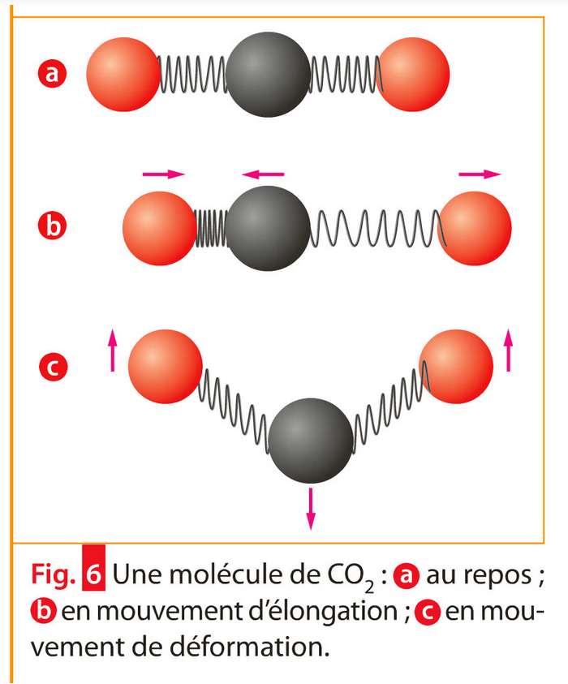
Source : collection ESPACE Terminale S

Slide 10
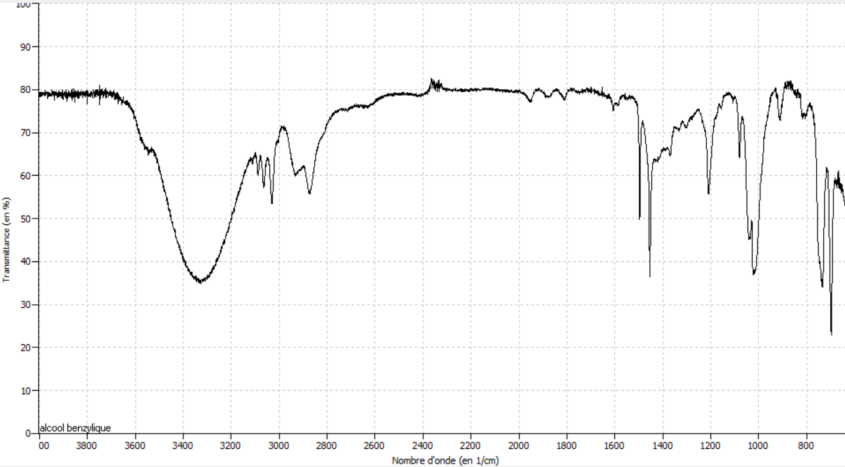
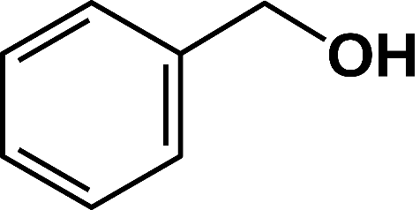
alcool benzylique

Slide 11
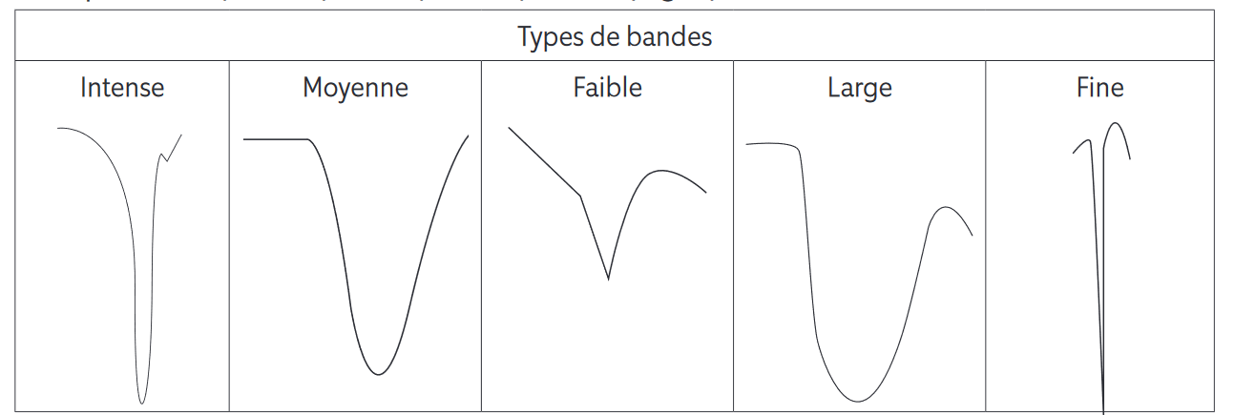
Source : https://www.lyceedadultes.fr/sitepedagogique

Slide 12
alcool benzylique

Slide 14
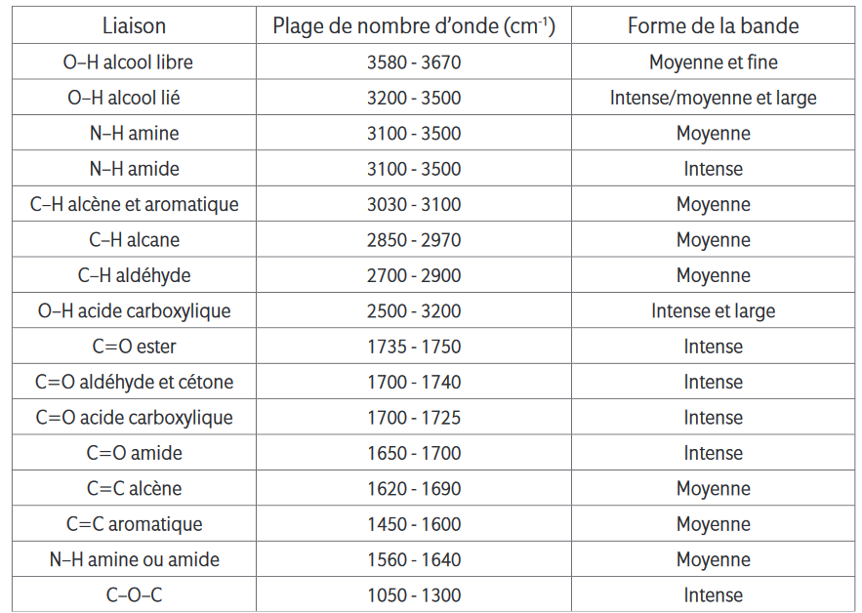
Source : https://www.lyceedadultes.fr/sitepedagogique

Slide 15
OH
C-H
C=C

Slide 16
Source : https://www.lyceedadultes.fr/sitepedagogique

Slide 17
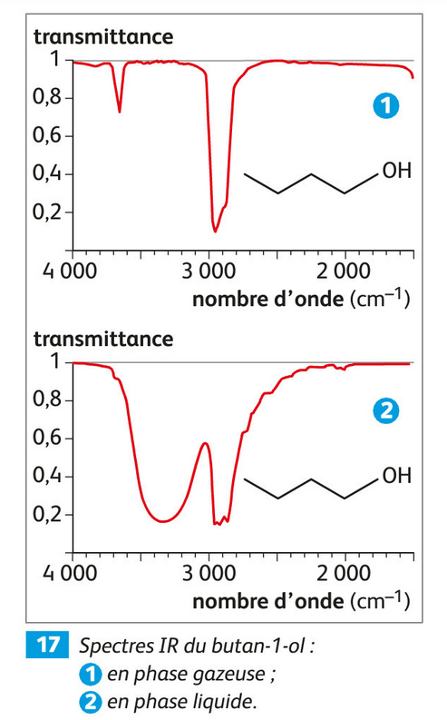
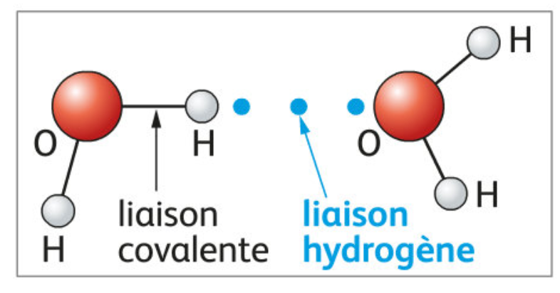
Source : Terminale S, Nathan

Slide 19
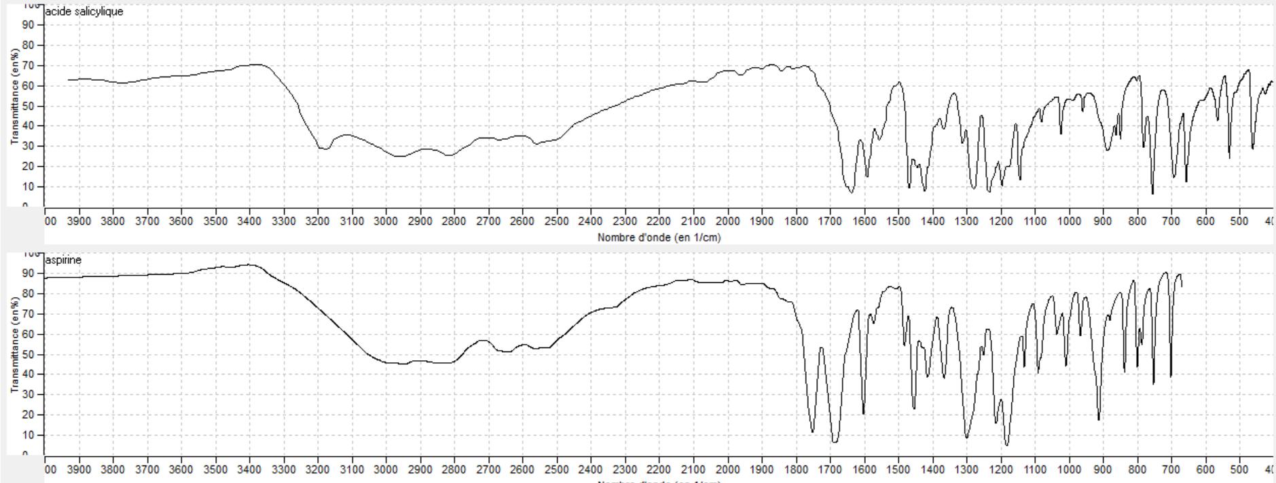
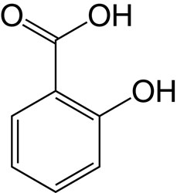
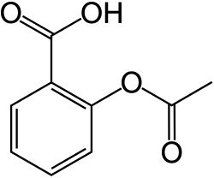
BONUS
Acide salicylique
Acide acétylsalicylique

Slide 20
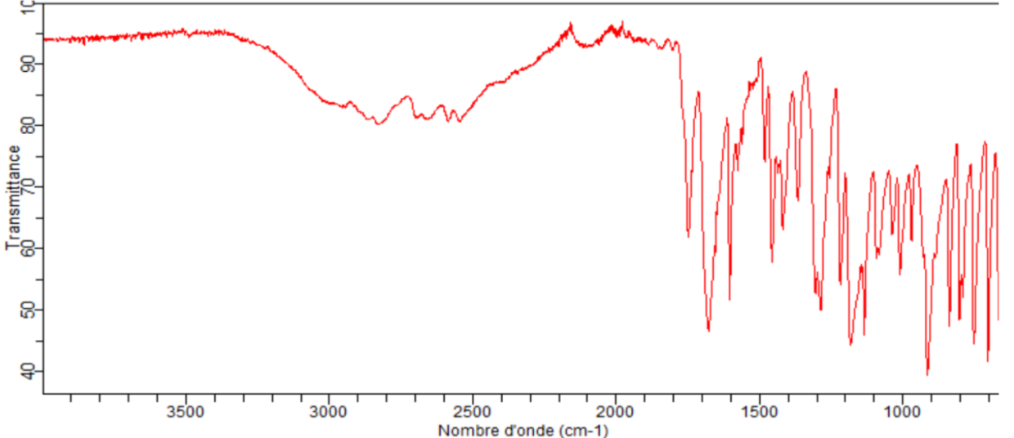
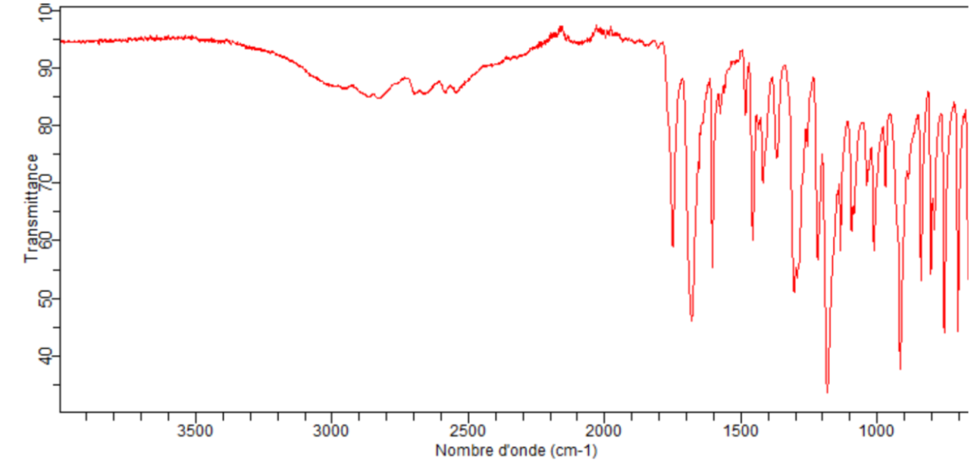
BONUS
Aspirine commerciale
C=O
Acide acétylsalicylique
(synthétisé en TP)

Slide 21
Spectre électromagnétique
rayons X
UV
visible
IR
micro-ondes
ondes radio
$${10}^{−8}$$
$$4⋅{10}^{−7}$$
$$8⋅{10}^{−7}$$
$${10}^{−3}$$
$${10}^{0}$$
$λ$ (m)
Spectro-scopie
Nature des transitions
Energie molaire
UV-visible
Electronique
${10}^{2}−{10}^{3}$ kJ/mol
IR
Vibrations des liaisons
$10−{10}^{2}$ kJ/mol
Résonance magnétique nucléaire
Magnétique (noyaux)
${10}^{−4}$ kJ/mol

Slide 22
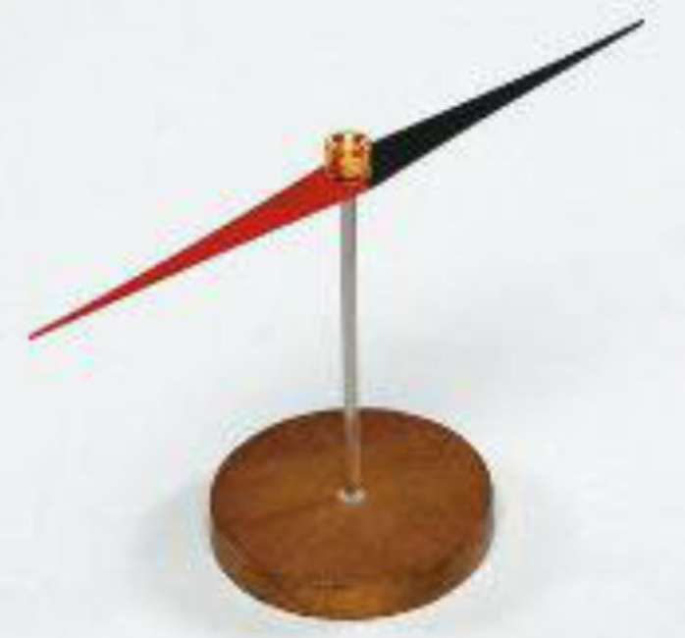
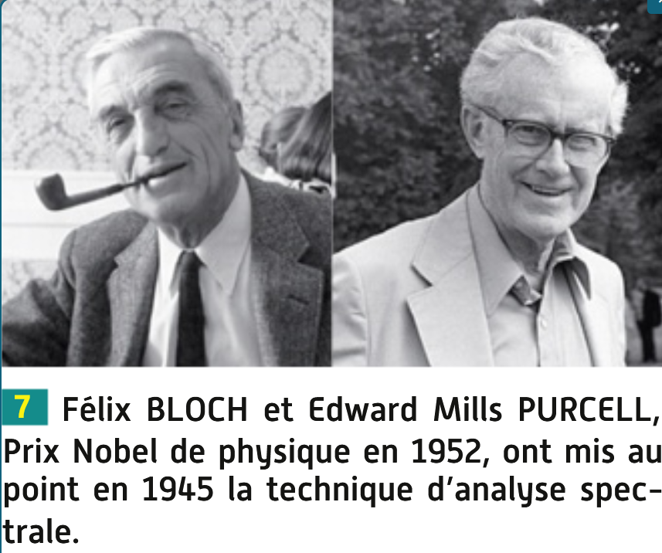
Source : TermS Nathan

Slide 23
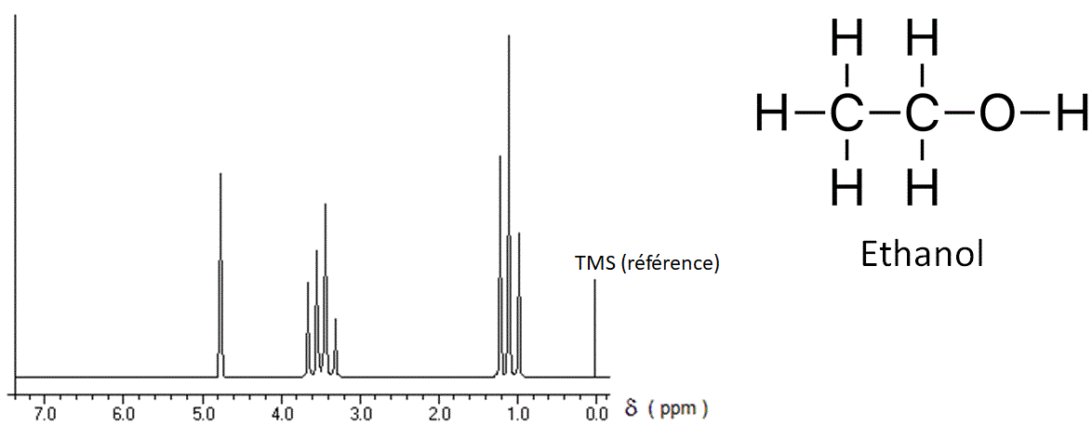

Slide 24
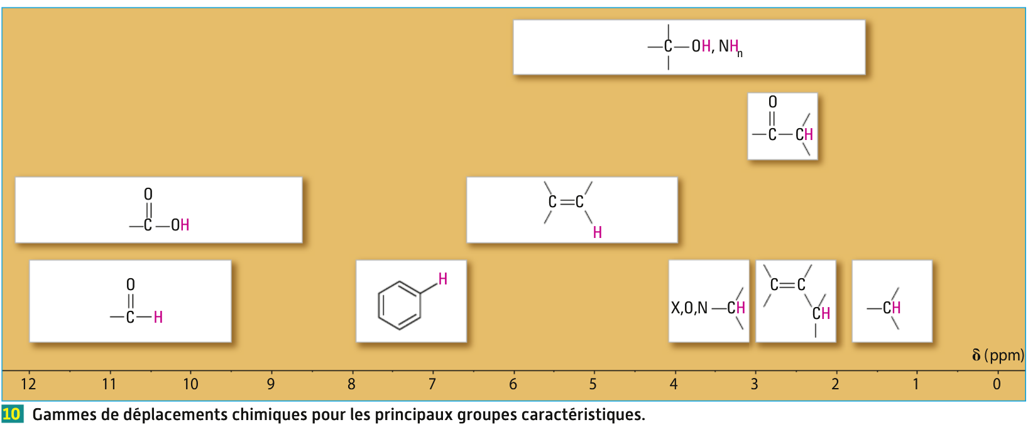
Source : TermS Belin

Slide 25
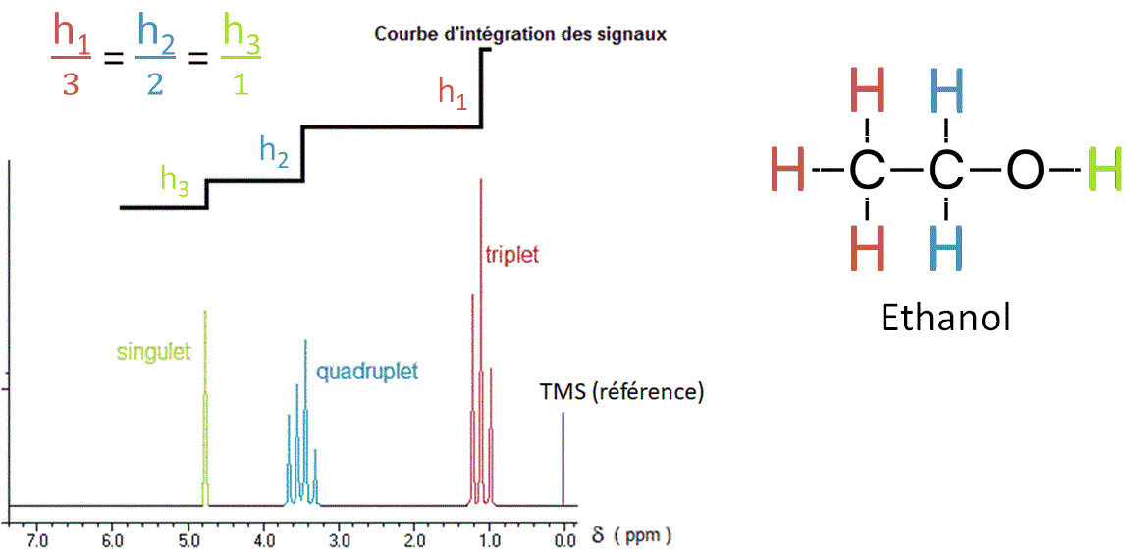

Slide 26
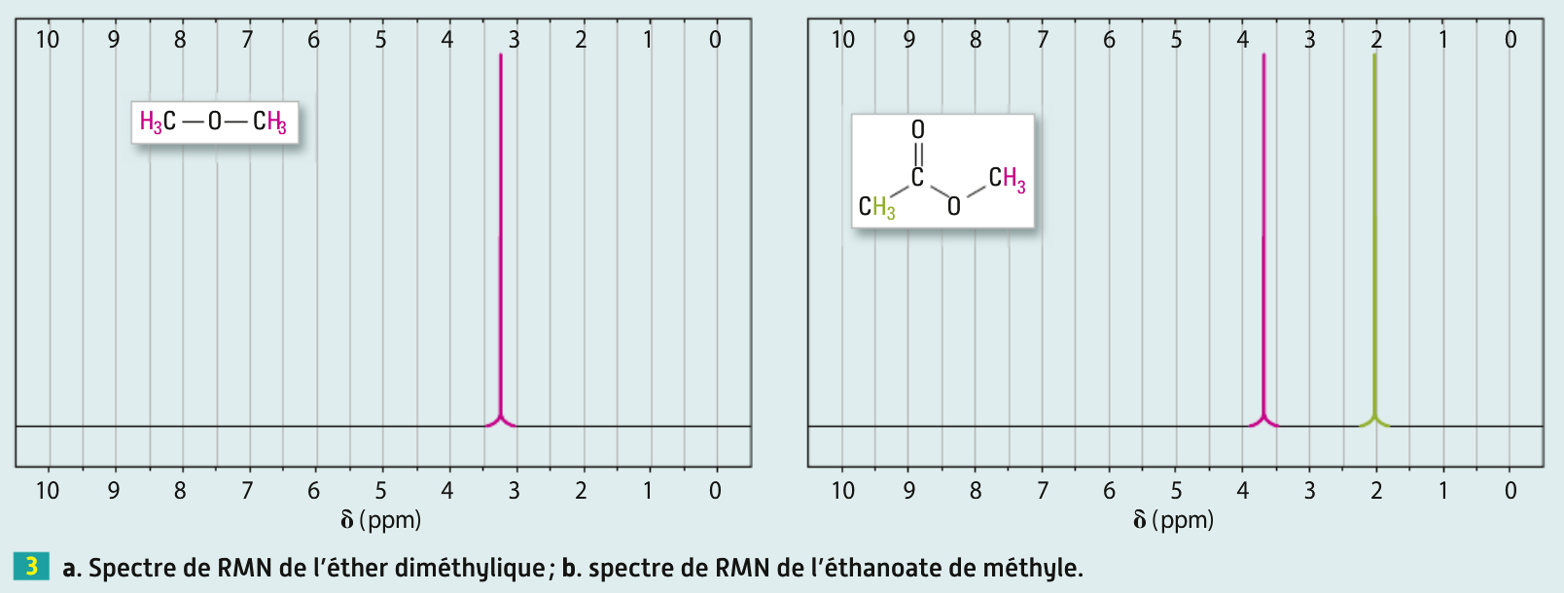
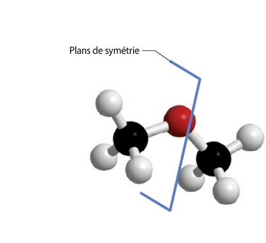
Source : TermS Belin

Slide 27
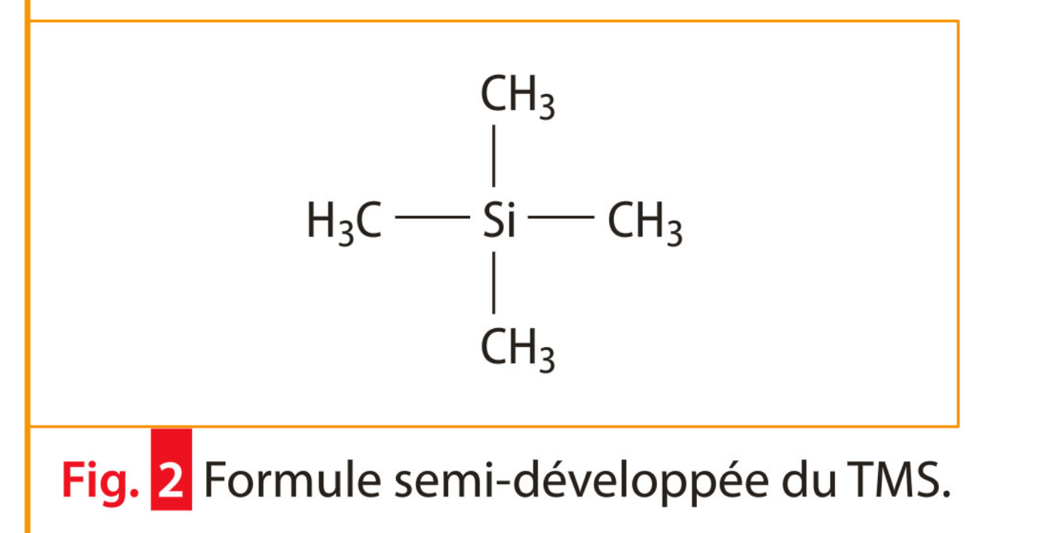

Slide 28
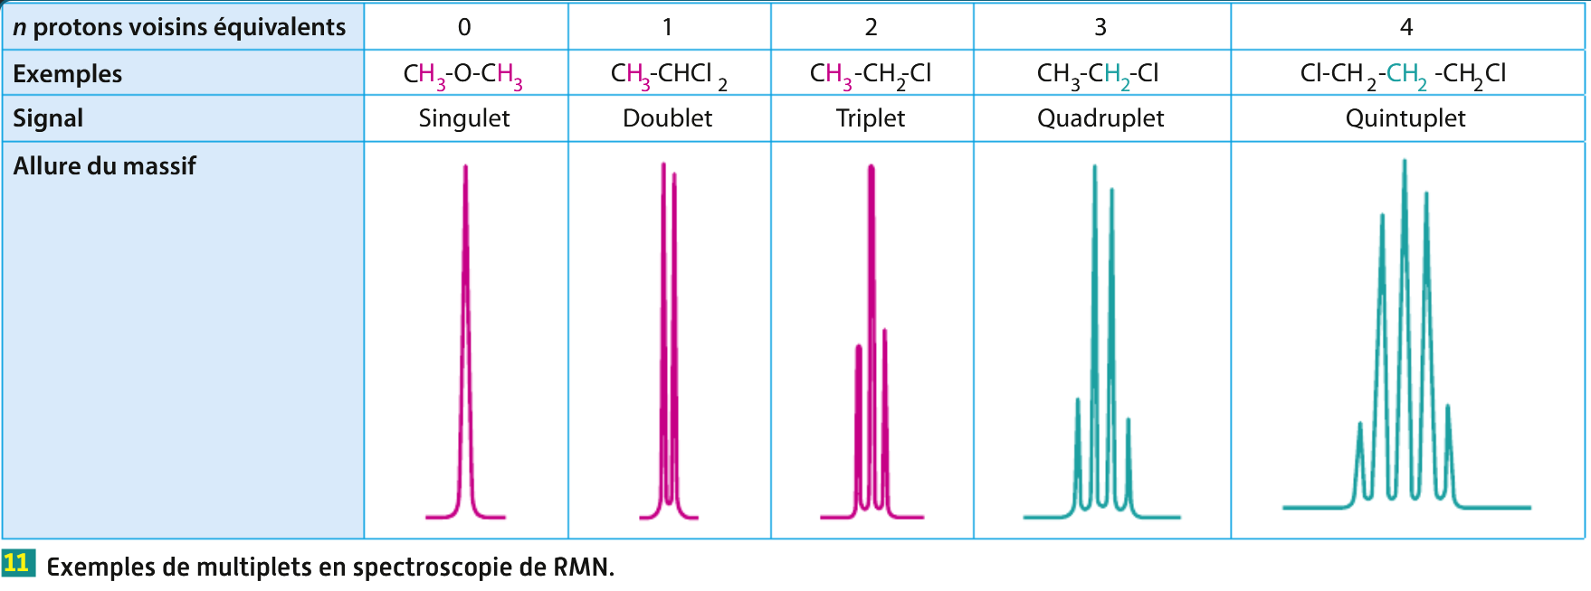
Source : TermS Belin

Slide 29
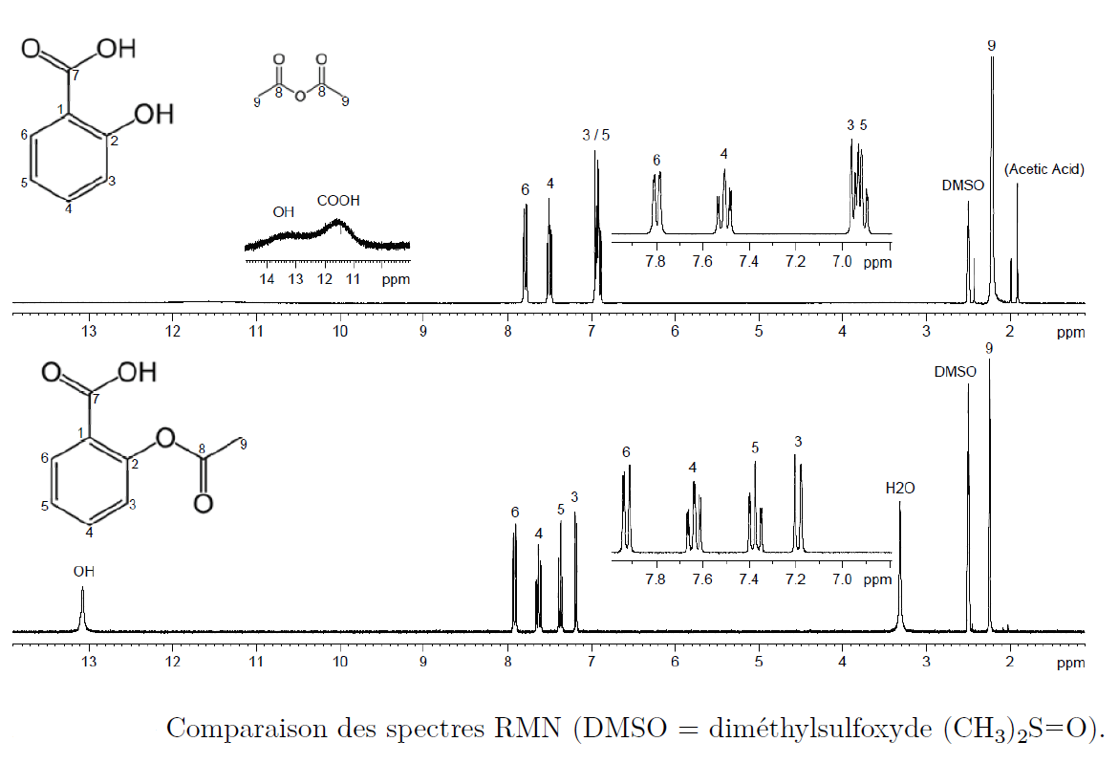
acide salicylique
acide acétylsalicylique

Slide 31
Conclusion
UV
visible
IR
ondes radio
$${10}^{−8}$$
$$4⋅{10}^{−7}$$
$$8⋅{10}^{−7}$$
$${10}^{−3}$$
$${10}^{0}$$
Spectro-scopie
Nature des transitions
Utilisation
courante
UV-visible
Electronique
Dosage de composés colorés
IR
Vibrations des liaisons
Identification de groupements fonctionnels OH, C=O, C=C …
Résonance magnétique nucléaire
Magnétique (noyaux)
Détermination de l’arrangement spatial

Slide 33
Annexe

Slide 34
Quartz-Iode
Lumière
blanche
Solution
colorée
Réseau
dispersif
Ecran
Principe de la spectroscopie

Slide 35
Source de
rayonnement
Modification du rayonnement
Composé à caractériser
Photodétecteur
Traitement
Principe de la spectroscopie

Slide 36
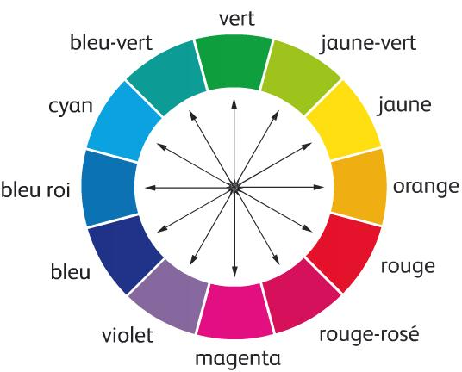
Cercle chromatique
Source: https://www.ekipazofutbol.com/

Slide 37
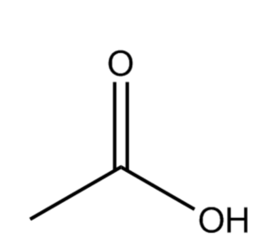
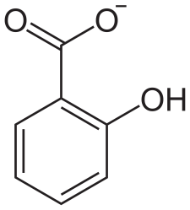

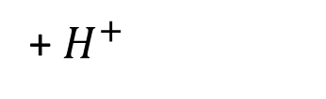
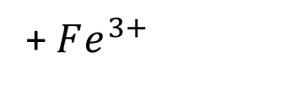
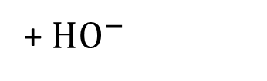
+ $HO^{−}$
+
excès
Acide acétylsalicylique
Ion salicylate
Acide éthanoique
$$Fe^{3+}$$
+ $Fe^{3+}$
-
+ $H^{+}$
excès
Ion salicylate
Complexe coloré violet

Slide 38
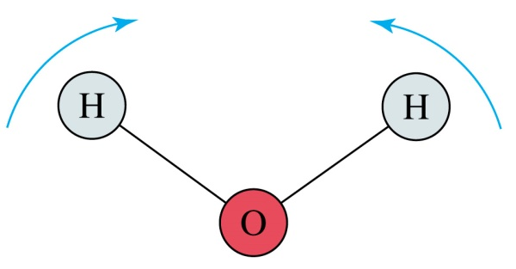
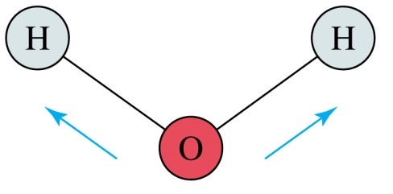
Elongation
Cisaillement (déformation angulaire)
Source: http://wps.prenhall.com/

Slide 39
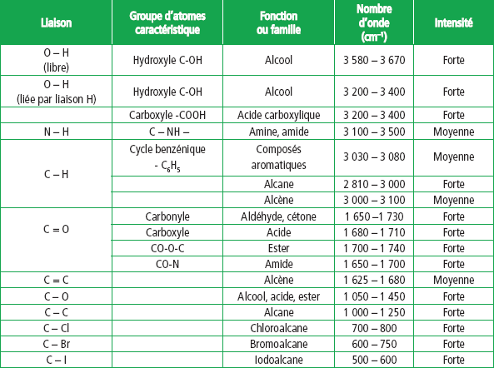
groupements fonctionnels
Source: bac-s.net

Slide 40
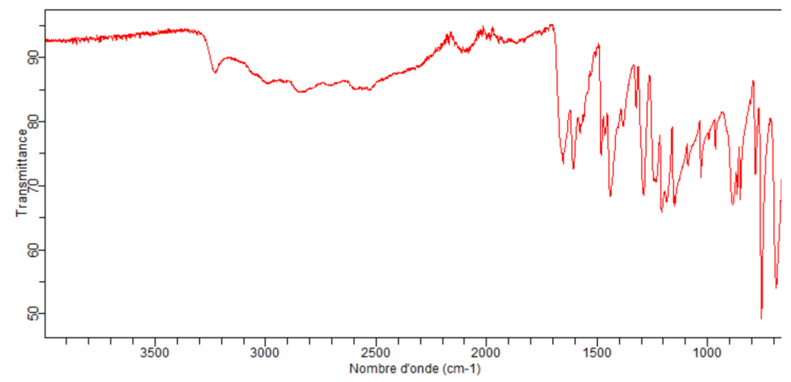
Spectre de l’acide salycilique

Slide 41
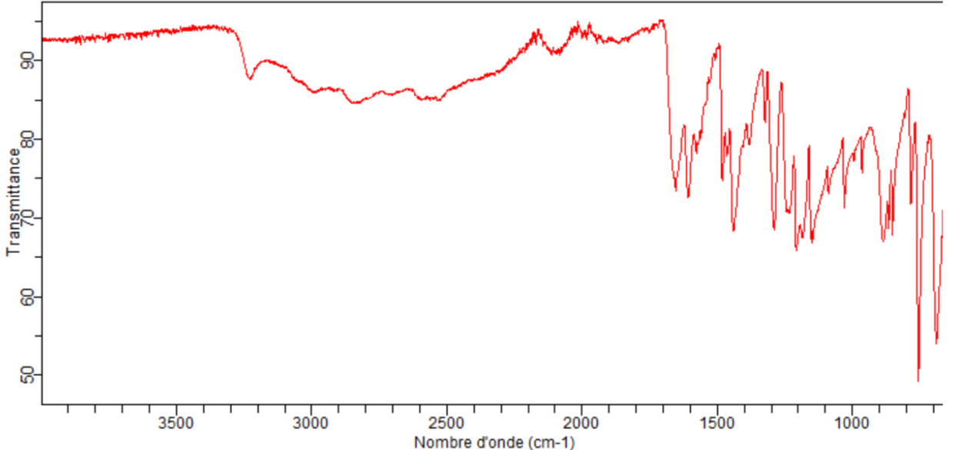

O-H
Acide salicylique
Acide acétylsalicylique
(synthétisé en préparation)
C=O

Slide 42
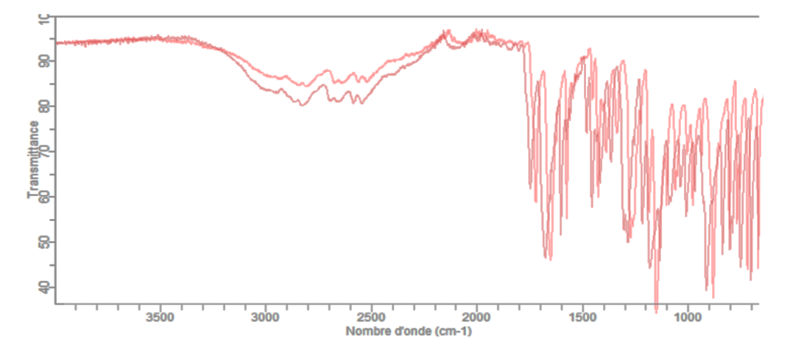
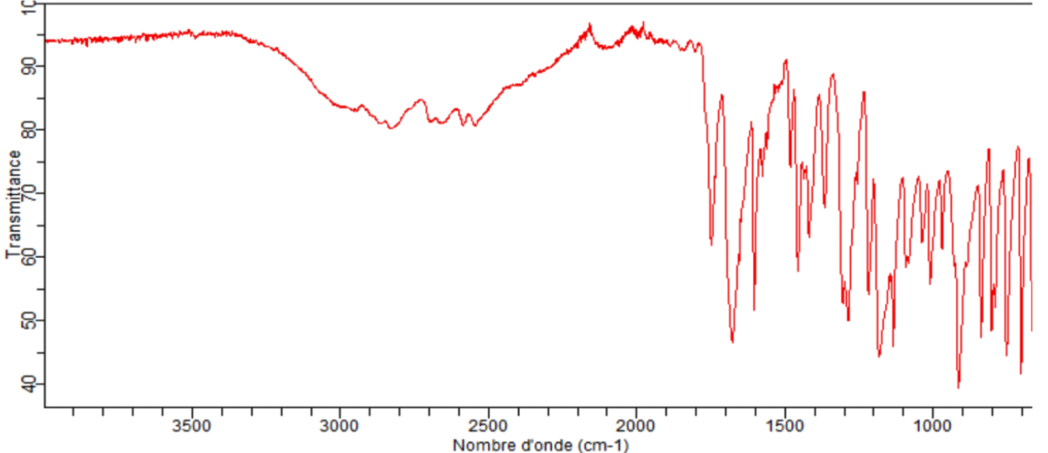

Aspirine et acide acétylsalicylique synthétisé

Slide 44
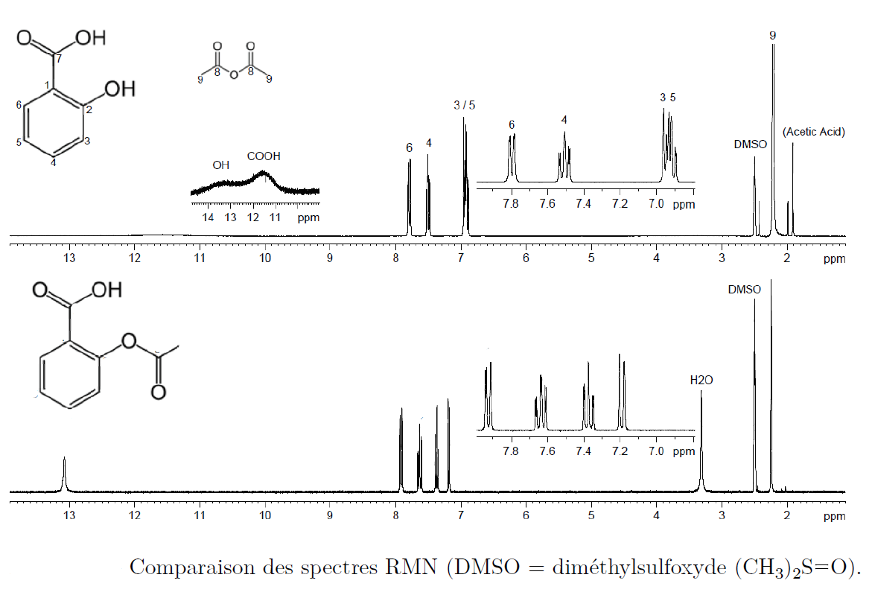
Acide acétylalicylique

Slide 45

Interprétation du déplacement chimique
Source : TermS Belin

Slide 46

Source : TermS Nathan

Slide 47

BONUS

Slide 48

BONUS
Biodiesel
Huile
Spectre RMN de l’huile d’olive et du biodiesel,
source : J.F Le Marechal Chimie organique et minérale

